Slide 1

智慧門鎖
LOCK
SMART
系統
APP
資管四B 石騏維 410917863
資管四A 莊濬瑋 410917871 指導教授:王耀德
資管四B 陳宏毅 410928034
p.1

Slide 2
目錄
動機 ……P3
使用方法 ……P4、p5
甘特圖、分工 ……p6、P7
參考文獻 ……P9、P10
p.2

Slide 3
motivation
更安全
更方便
SAFETY
CONVENIENT
p.3

Slide 4
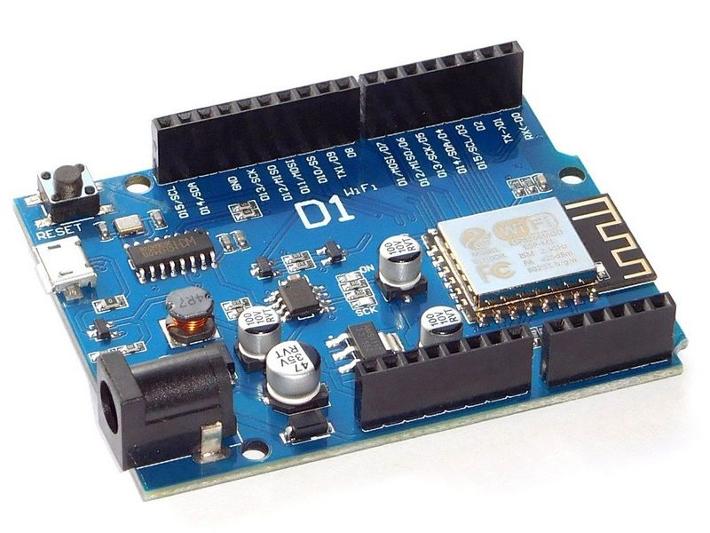
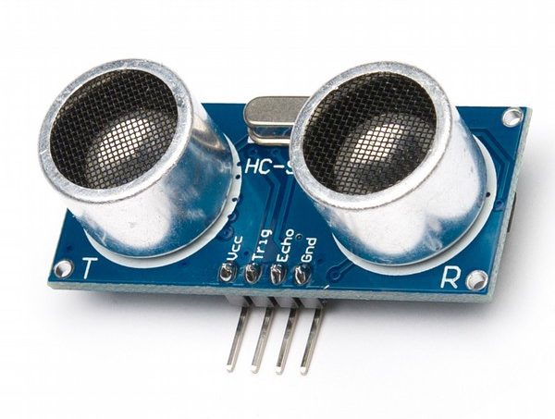

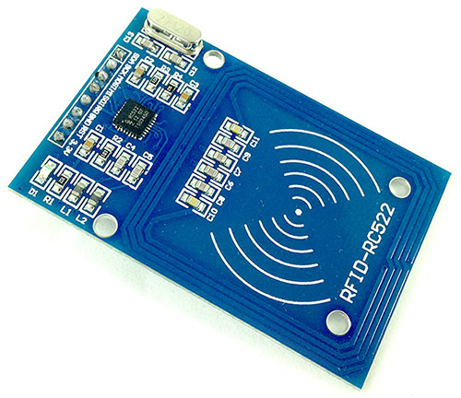
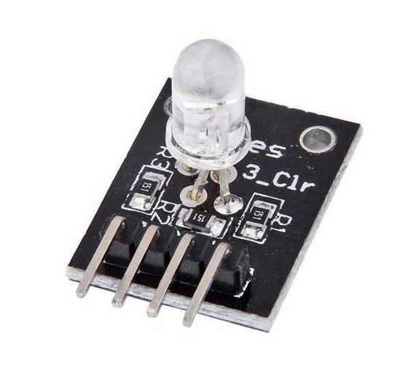



硬體
APP
DEMOs D1 R1 RFID感測器
Android Studio
電腦端開發環境
資料庫
FIREBASE
PYTHON 3.7 TENSORFLOW230
method used
超音波感測器
LED
p.4

Slide 5
method used
識別證
APP
生物認證
RFID感應
HTTP通訊BLYNK
人臉、聲紋辨識
Arduino IDE
物聯網與BLYNK串接
BLYNK串接
局部二值模式(LBPH)
Local Binary Patterns Histograms
K-近鄰演算法(KNN)
K-Nearest Neighbor
支援向量機(SVM)
Support Vector Machine
梅爾倒頻譜係數(MFCC)
Mel Frequency Cepstral Coefficients
高斯混合模型(GMM)
Gaussian Mixture Model)
p.5

Slide 6
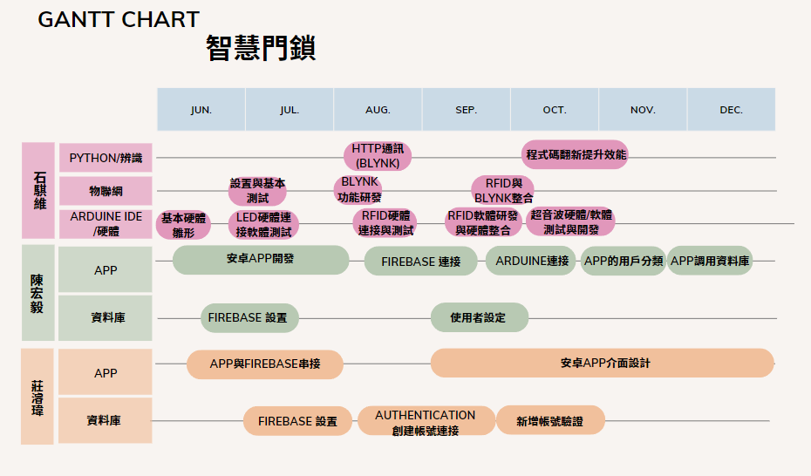
p.8

Slide 7
專案實作分工說明及自我評分
姓名 | 請列舉事實或描述組員的工作內容 | 自我評分分數 (0-100分) | 備註 (其他說明事項)
石騏維 | 硬體採購與串接、Arduino IDE編寫、BLYNK設定與程式碼編寫、影像辨識、聲紋辨識、Python程式編寫與整合、資料預處理 | 75
陳宏毅 | APP功能開發、FIREBASE串接與設置、使用者設定 | 75
莊濬瑋 | APP介面設計、FIREBASE設定與串接、帳號驗證與創建 | 74
(表格填寫說明:根據自己在製作專題等方面的表現、分配的工作內容（填寫越詳實越好），對自己的評分。
p.9

Slide 8
DEMO
p.10

Slide 9


未來展望
推播功能、介面優化
更廣泛的資料庫串聯
效能優化

Slide 10
參考文獻
STEAM 教育學習網
Python聲紋識別
中文語音語料
https://steam.oxxostudio.tw/
https://blog.csdn.net/weixin_39662611/article/details/110897130?ops_request_misc=&request_id=&biz_id=102&utm_term=%E5%A3%B0%E7%BA%B9%E8%AF%86%E5%88%ABPYTHON&utm_medium=distribute.pc_search_result.none-task-blog-2~all~sobaiduweb~default-0-110897130.nonecase&spm=1018.2226.3001.4187
https://github.com/fighting41love/zhvoice
p.11

Slide 11
參考文獻
Login & Register Android App Using Firebase
利用 Firebase Authentication來實現註冊帳號和登入的功能
APP UI設計
https://www.youtube.com/watch?v=tbh9YaWPKKs&list=LL&index=6
https://franksios.medium.com/ios-%E5%88%A9%E7%94%A8firebase%E4%BE%86%E5%AF%A6%E7%8F%BE%E8%A8%BB%E5%86%8A%E5%B8%B3%E8%99%9F%E5%92%8C%E7%99%BB%E5%85%A5%E7%9A%84%E5%8A%9F%E8%83%BD-84a62768520f
https://www.pinterest.com/miisss17/app-uiux-design%E6%89%8B%E6%A9%9F%E4%BB%8B%E9%9D%A2/
p.12

